Slide 1
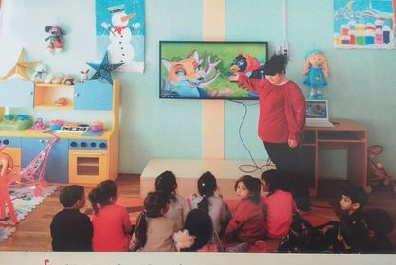
„Възможности за прилагане на ИКТ за реализиране на гражданското и екологичното възпитание в ДГ“

Slide 2
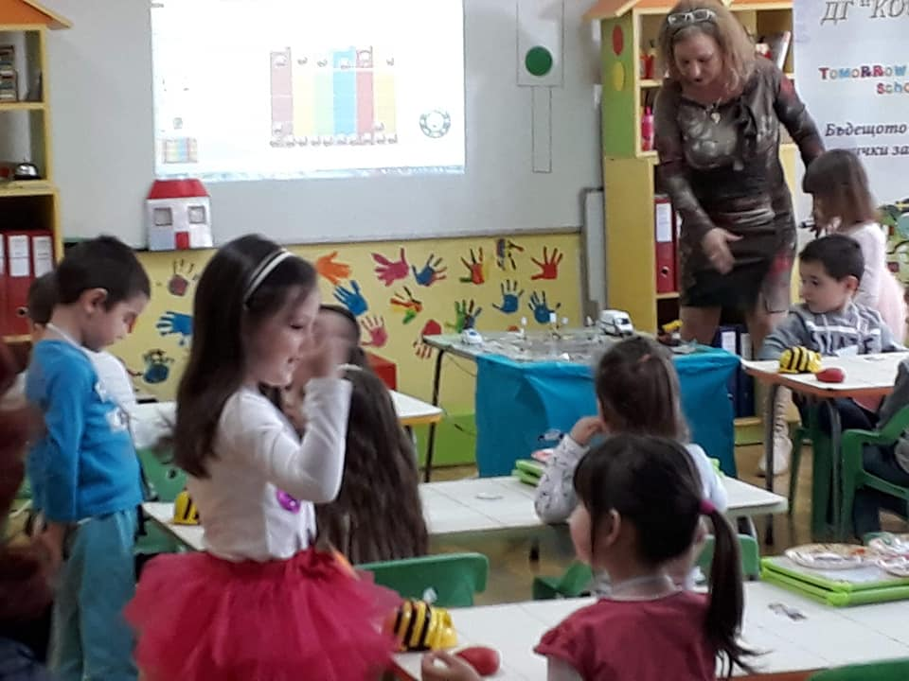
“Модерните понятия „иновация“ и „интерактивност“ навлязоха в нашия живот постепенно, но вече със сигурност може да се твърди, че са стандарт за ефективно и ефикасно воден образователно-възпитателен процес.
Изискването за интерактивно обучение по гражданско образование е предизвикателство към професионално –педагогическите умения на детския учител. Той трябва да излезе от традиционната си роля на експерт (без да я напуска), предаващ знанието като изначална даденост-роля, която е водеща в отношенията му с децата.
Интерактивното обучениее фокусирано върху детето и съответно -върху неговата дейност и предпоставя учителят в някакъв смисъл да бъде подчинен (в услуга) не на знанието, а на детето.
Интерактивното обучение не пренебрегва информационната функция на учителя, но изисква от него да улеснява (а не да утежнява) процеса на учене на децата. Затова е прието да се казва, че учителят трябва да бъде фасилитатор (т.е. улесняващ).

Slide 3
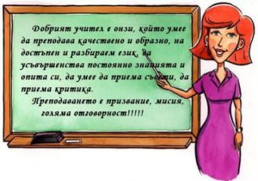
Накратко, това означава, че приоритет имат следните негови умения:
▪да идентифицира потребностите на децата;
▪да мотивира децата и да договаря с тях очаквания, цели и начини на работа;
▪да създава благоприятна атмосфера за работа и почивка;
▪да стимулира творческата активност на децата и свободното изразяване на мисли и чувства;
▪да ангажира вниманието на децата с различни източници на информация;
▪да предлага различни методи и средства за работа;
▪да получава пълноценна обратна връзка от децатаи още много други умения.
Развитието на тези умения изискват наличието на безусловно позитивно отношение към личността на всяко дете (което предполага позитивна само-оценка на самия учител).

Slide 4
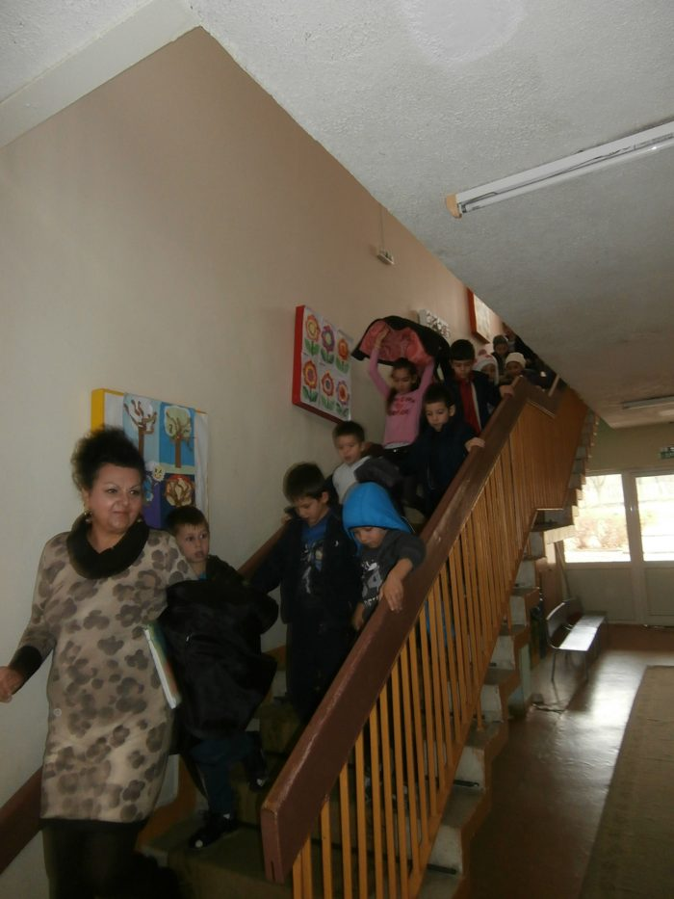
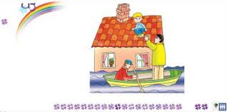
И всичко това се случва най-активно и най-ефективно в играта – като най-спонтанна и естествена форма на самонаучаване чрез действане. В играта детето е актьор и зрител, учещ и обучаващ едновременно. В играта то открива всички прояви и отношения в света. Чрез играта то опознава своите заложби и изявява истинските си способности.
Изхождайки от това разбиране на играта, учителят открива в нея своето истинско амплоа, използвайки я като творческа лаборатория за проява на педагогически талант и емоционална и интелектуална отзивчивост към детето.
Симулационни игри-действието се развива във въображаем (симулиран) сюжет или възпроизвежда реална ситуация, отличаваща се с повишена степенна опасност за здравето и живота.
Например: С децата от предучилина възраст могат да се проведат симулационни игри „Пожар“ или „Наводнение“. Децата трябва да си представят,че в детската градина е избухнал пожар и те много бързо трябва да излязат от сградата. Спасяването им зависи от изработените правила за междуличностни отношения и разпределянето на задълженията и отговорностите. В този процес те формират умения за справяне с критични ситуации и пълноценно междуличностно общуване.
Използвани в педагогическото общуване с децата от предучилищна възраст симулационните игри биха подпомогнат: формиране на умения за пълноценно общуване, толерантно отношение към другите, развиване на въображението.

Slide 5
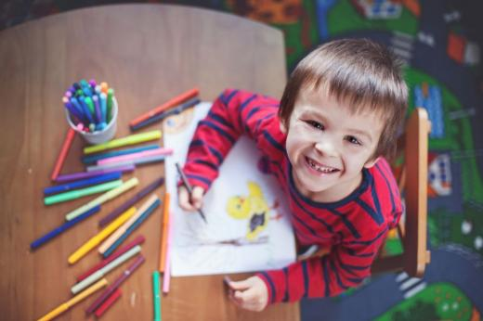
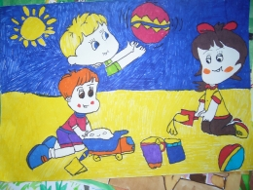
Визуализирането е интерактивен метод, който е приложим в педагогическия процес в детската градина. Една от използваните техники за визуализиране-“Карти на ума“-дава възможност чрез използване на снимки, рисунки, символи, думи, пословици, да се проследи процес, да се изживее отново преживяното, да се сподели и то заедно с другите деца от групата.
Например: При обсъждане на теми, свързани с половата идентификация на детето, с растежа и развитието на човека, всяко дете може да донесе както свои снимки, така и на своето семейство. Две-три деца разглеждат снимките, разменят си ги, обсъждат, споделят и по този начин обогатяват познавателния и социалния си опит.
„Картинен разказ на дадено събитие“ е също техника за визуализиране. Рисуването дава възможност на детето чрез изразните средства на изобразителното изкуство да представи преживяно събитие или да пресъздаде момент от художествено произведение, който силно го е развълнувал.

Slide 6
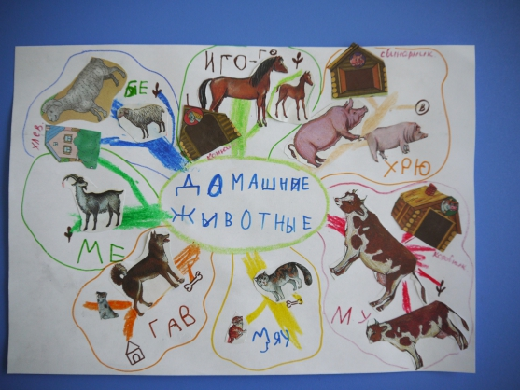
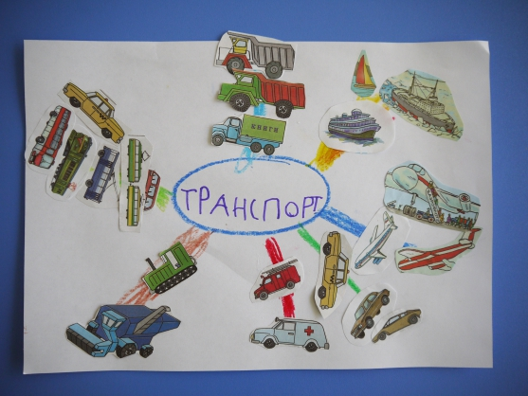
„Асоциативен облак“ е друга техника за визуализране. Тази техника е приложима в педагогическия процес на детската градина за формиране на понятия (разкриване, обогатяване). В центъра на листа учителят поставя картинно или графично изображение на дадено понятие, а децата трябва да го характеризират. Учителят записва техните определения, без да ги променя. След изслушване и записване на всички предложения следва тяхното обсъждане. Тази техника дава възможност на всяо дете свободно да изкаже своето мнение и да участва активно в образователния процес. Друг вариант е всяко дете да нарисува обсъждания проблем.

Slide 7
Компетентното използване на съвременните информационни технологии променя традиционния характер на образователния процес в предучилищните образователни институции. Използването на компютър в предучилищна образователна институция е възможно и необходимо, допринася за увеличаване на интереса към ученето, развива детето всеобхватно, позволява значително да се повиши мотивацията на децата да учат, да пресъздават реални предмети или явления в цвят, движение и звук. Това допринася за най-широко разкриване на техните способности, активиране на умствената дейност. Яснотата на материала увеличава асимилацията му, тъй като са включени всички канали на детското възприятие - визуални, механични, слухови и емоционални.
ИКТ материали:
-Звуковите материали (флаш устройство, компактдискове) са записи на гласовете на птици, бозайници, горски шум,
море, дъжд, вятър и др .;
-Екранни материали - поредица от отделни кадри или слайдове, посветени на определена тема;
-Мултимедийните презентации са образователни материали, които помагат на децата да научат света около тях.Презентацията съчетава динамика, звук, цветно изображение, което силно привлича вниманието предучилищна възраст, подобрява възприемането на информацията;
-„Виртуални екскурзии или пътувания“ дават възможност за посещение на недостъпни места, Ролята на виртуалните екскурзии е страхотна, тъй като детето може да бъде активен участник в събитията. Например: „Екскурзия до зоопарка“, „До Северния полюс“, „Екскурзия до музея“. Децата правят такива екскурзии с голямо удоволствие;
-Използване на вашата интерактивна дъска. Интерактивното оборудване позволява рисуване с електронни маркери, които допълнително насочва вниманието към него, помага да се развият у децата памет, фина моторика, мислене и реч, зрителна и слухово възприятие, словесно и логическо мислене и др.

Slide 8
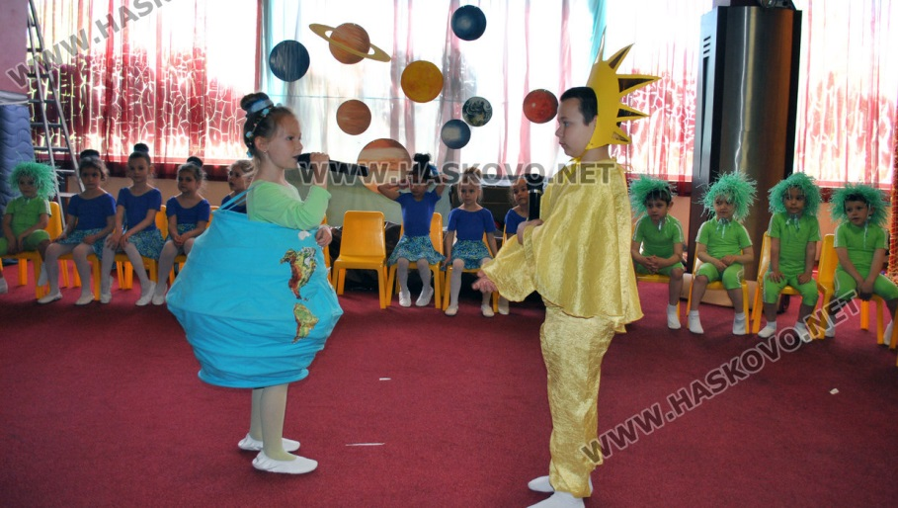
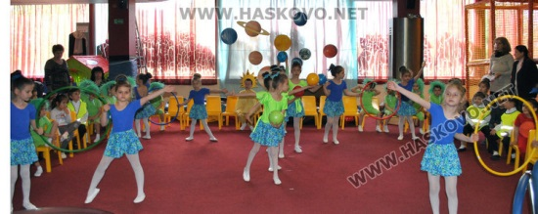
Една от формите на нетрадиционното екологично възпитание на децата в предучилищна възраст е екологичният театър, който допринася за развитието на чувство за колективизъм, отговорност, формира опита на нравственото поведение, влияе върху духовното и нравственото развитие на индивида. Това е една от иновативните форми на екологично образование. Иновативен, защото децата разкриват екологични проблеми чрез костюмирани театрални постановки с включване на песни, танци, насърчаващи екологичните дейности.
В организацията на екологичния театър участват родителите на децата. Но тук те не само помагат в създаването на костюми и декори, но и стават помощници в работата с обществото (публикуване на листовки за кампании, разпространение на листовки).

Slide 9
В Декларацията от Саламанка е посочено,че децата със специални образователни потребности трябва да да имат достъп до обикновените детски градини и училища, които да им осигурят педагогика , насочена към детето и неговите нужди.
Технологиите предлагатвъзможности за преодоляване на техните различия и специфични проблеми в сферата на образованието и общуването, предоставят им по-богати възможности за учене. В последните години по линия на много международни проекти се разработват софтуерни приложения за улеснения на обучаеми с разллични ментални, зрителни или слухови проблеми. В процеса на проучване на различните възможности за използване на специализиран софтуер в помощ на деца със СОП са обобщени следните проблеми:
-липсва достатъчно информираност за наличието и възможността за използва-нето на готови съвременни информационни решения за обучение на деца със СОП;
-част от информационните продукти са налични безплатно, но съществуват платени приложения, които не са достъпни за общо ползване.
Способността на ИКТ да осигуряват широк интерактивен достъп до виртуални библиотеки, лаборатории, мултимедийни системи решава проблемите на деца с увреждания, особено при тези с увреждания при опорно-двигателната система. С помощта на технологиите, те могат спокойно, дори от дома си, да получават необходимата им информация. ИКТ притежават и голяма мултимодалност, способни са да разбират и отговарят с жестове, мимики и други форми на вербална и невербална комуникация , т.е. нагаждат се към дефицитите на съответното дете и революционно се обогатява взаимодействието човек-компютър.

Slide 10
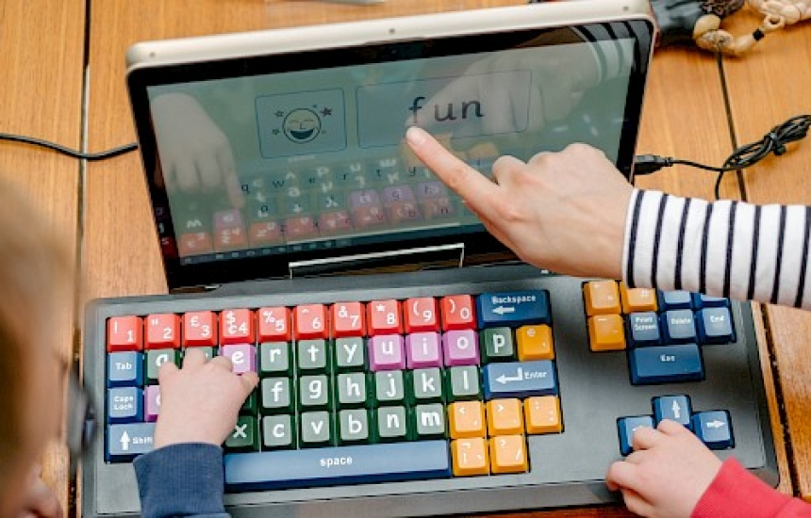
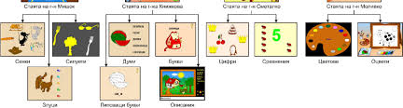
Може да обобщим следните технологични решения, които ИКТ предлагат на обучаемите:
-специализирани браузери за Интернет достъп;
-речеви синтезатори за прочитане на екрани;
-Тактилни устройства-говорещи таблети, очила за управление с поглед-тактилен преобразувател оптикон;
-специализирани входно-изходни устройства-Брайлови мишки, клавиатури;
-Уеб базирани среди за подпомагане на хората с различни увреждания.

Slide 11
Всички се убеждаваме в плюсовете от използването на ИКТ в педагогическия процес. Те позволяват учебният материал да бъде поднесен и представен на децата по интересен, забавен и достъпен за тях начин.
Задача: моля да споделите какви информа-ционни и комуникативни техники използвате във вашата работа? Интересни ли са за децата?
Какви са ползите от тяхното изполване по ваши наблюдения?

